Slide 1
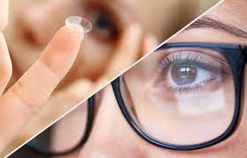
Окулярна оптика. Прилади та засоби корекції і захисту зору
ОДЕСЬКИЙ НАЦІОНАЛЬНИЙ МЕДИЧНИЙ УНІВЕРСИТЕТ
ФАРМАЦЕВТИЧНИЙ ФАКУЛЬТЕТ
Кафедра організації та економіки фармації з післядипломною підготовкою
Підготувала старший викладач Степанова Оксана Анатоліївна

Slide 2
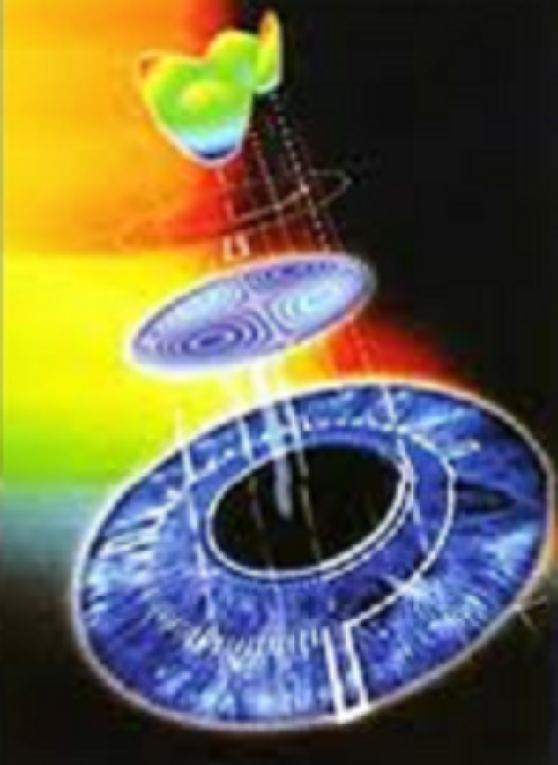
ЗМІСТ
Анатомічні структури ока. Акомодація.
Рефракція ока. Аномалії рефракції ока та їх причини.
Діагностика та корекція зору
Прилади для діагностики зору
Класифікація. Окулярних лінз.
Контактні лінзи
Рецепти на окуляри.

Slide 3
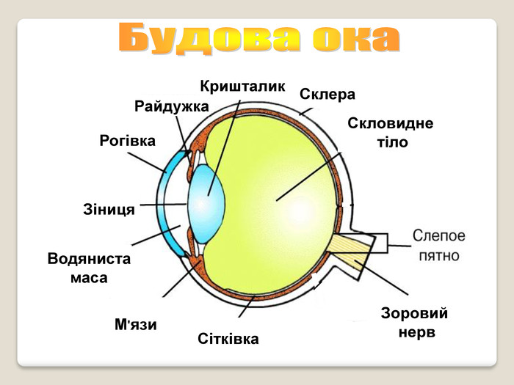
БУДОВА ОКА
Око (oculus – лат. назва; ophthalmos – грецька назва) закладене в очній ямці. Очна ямка, або орбіта, – парне заглиблення в черепі, де розміщене очне яблуко з його допоміжним апаратом (судини, нерви, м'язи, клітковина, фасції, слізні залози, сполучна оболонка і частина сльозопровідних шляхів). Глибина очниці дорослої людини становить 4 см, ширина входу в очну ямку – 4 см, висота – 3,5 см.
Очне яблуко являє собою кулясте тіло, злегка сплюснуте в горизонтальному напрямку та складається з трьох оболонок і внутрішнього очного ядра. Розрізняють три оболонки: зовнішню (фіброзну оболонку); середню (судинну оболонку); внутрішню (сітчасту оболонку, або сітківку).
Око є найважливішим органом сприйняття зовнішнього середовища і порушення його функцій завжди пов'язане з тій чи іншій ступенем обмеження трудової діяльності.

Slide 4
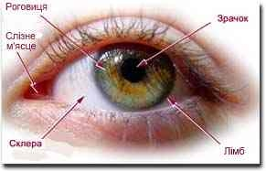
ЗОВНІШНЯ БУДОВА ОКА

Slide 5

БУДОВА ОКА
Зовнішня оболонка складається з непрозорої склери і прозорої частини –рогівки. Місце переходу рогівки у склеру називається лімб. Склера здійснює захисну функцію, забезпечуючи постійність форми, об‘єму і тонусу ока.
Склера майже непрозора, за винятком передній своїй частині — прозорої рогівки, що має більшу кривизну, ніж очне яблуко. Рогівка це гладка, блискуча, сферична чутлива оболонка оптичної системи ока із силою приблизно у 40 діоптрій.
За рогівкою розташована передня камера ока, заповнена прозорою рідиною. У задній частині передня камера обмежена райдужною оболонкою, з отвором в центрі — зіницею. В залежності від кількості світла, що надходить в око, діаметр зіниці рефлекторно змінюється від 2-3 до 6-8мм.

Slide 6
БУДОВА ОКА
Середня оболонка ока складається з радужки, ціліарного тіла і власне судинної оболонки, які разом складають судинний тракт ока, що розташовується під склерою і рогівкою.
Безпосередньо за райдужною оболонкою розташований кришталик — прозоре тіло, за формою дуже схожий на двоопуклу лінзу. Кришталик укладений в еластичну капсулу, яка підвішена на тонких волокнах, які утворюють так звану цинову зв'язку. Натяг її здійснюється циліарними (війковими) м'язами. Задня поверхня капсули кришталика більш випукла (радіус кривизни-6 мм), ніж передня (радіус кривизни 10 мм).
Кривизна поверхні кришталика може змінюватися при зміні натягу цинових зв'язок. Весь простір очного яблука за кришталиком заповнено склоподібним тілом - прозорою драглистою масою.

Slide 7
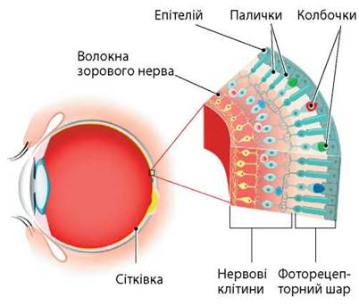
БУДОВА ОКА
Внутрішня поверхня очного яблука з задньої сторони, звана очним дном, утворена сітківкою, або ретиною. Вона являє собою систему нервових клітин і та фоторецепторів, що сприймають світлові подразнення, які по нервових волокнах зорового нерву передаються в головний мозок.
Фоторецептори поділяються на дві групи: колбочки та палички.
Колбочки вимагають для своєї роботи багато світла та відповідають за центральний і кольоровий зір, знаходяться у центральних відділах сітківки.
Палички є високо світлочутливими, дозволяють бачити при поганому освітленні , розташовані на периферії сітківки, відповідають за чорно-білий, сутінковий, а також периферійний зір.
Відео Будова ока.
https://www.youtube.com/watch?v=OlMPTsA5rKk

Slide 8

Будова ока https://www.youtube.com/watch?v=BAP06jfU54c

Slide 9
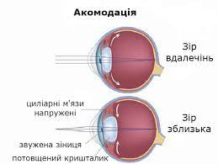
АКОМОДАЦІЯ
Акомодація- це зміна заломлюючої здатності ока за допомогою кришталика
Акомодація здійснюється зміною кривизни поверхонь кришталика. У спокійному стані капсула кришталика розтягнута циновими зв'язками, його поверхні мають найбільший радіус кривизни, вони сплощений і заломлююча здатність кришталика у цьому випадку є найменшою.
При скорочення війкових м'язів натяг цинових зв'язок слабшає, поверхня кришталика внаслідок пружності капсули стає більш опуклою і його заломлююча здатність збільшується. Чим ближче до ока розглянутий предмет, тим більше напруження акомодації.
Око людини в спокійному стані при відсутності напруги акомодації дає на сітківці чітке зображення предметів, що знаходяться «в нескінченності», тобто віддалених на відстань понад 10 м від ока. Найменшу відстань, на якій око бачить предмет, практично не напружуючись, називають відстанню найкращого зору. Для людини з нормальним зором ця відстань дорівнює приблизно 25 см

Slide 10
https://www.youtube.com/watch?v=DEwcQEi5Qgg

Slide 11
РЕФРАКЦІЯ ОКА.
РЕФРАКЦІЯ ОКА.
Промені світла в однорідному середовищі поширюються прямолінійно. На кордоні прозорих середовищ, що мають різну щільність, промені світла піддаються заломленню.
Заломлювальна сила оптичної системи ока, виражена в діоптріях, називається рефракцією ока.
Рогівка, кришталик і склоподібне тіло є заломлюючими середовищами ока і діють як двоопуклі лінзи: вони збирають паралельні промені у фокусі, де виходить зображення предмета – джерела променів.
Однією з умов ясного зору є збіг фокуса паралельних променів і, отже, зображення предметів зовнішнього світу з сітківкою (сітчастою оболонкою).

Slide 12
РЕФРАКЦІЯ ОКА.
Клінічна рефракція ока-це положення фокусу паралельних променів при спокійній, ненапруженій акомодації
Рефракції ока
Еметропія
міопія
гіперметропія
астигматизм
анізометропія
пресбіопія

Slide 13
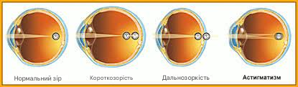
АНОМАЛЬНІ РЕФРАКЦІЇ ОКА

Slide 14
ЕМЕТРОПІЧНА РЕФРАКЦІЯ
Визначення від грец. Emmetros - співрозмірний, і ops - око) називається така рефракція ока, при якій фокус паралельних променів в неакомодуючему оці збігається з сітківкою. Від предметів, вилучених від очей на відстань 5 м і більше, промені йдуть в око практично паралельним пучком.
Тому на сітківці емметропіческой очі виходить чітке зображення предметів при ненапруженій акомодації. При необхідності розглянути близько розташовані (до 5 м) предмети, промені від яких йдуть розбіжним пучком, емметропіческой очей мимоволі (рефлекторно) напружує ресничну м'язу, тобто аккомодують.
При цьому кривизна кришталика збільшується і заломлююча сила ока зростає настільки, що й розбіжні промені збираються у фокус, що співпадає з сітківкою. Таким чином, емметропія (володар очей з емметропіческой рефракцією) ясно бачить удалину без напруги акомодації і поблизу - за участю акомодації.

Slide 15
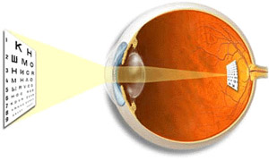
МІОПІЯ
Міопією називається така аметропічна рефракція, при якій фокус паралельних променів в оці при спокійній акомодації розташований попереду сітківки.
Причинами міопії є подовження очного яблука в передньо-задньому напрямку або надмірна заломлююча сила ока.
Лише близько розташовані до ока об'єкти, що дають розбіжні промені, можуть малюватися на сітківці міопічного ока.
Людина, з такою аномалією рефракції, неясно бачить віддалені предмети, так як зображення таких об'єктів на сітківці ока нечіткі, розпливчасті.
Міопія коригується негативним неастигматичним очковим склом.

Slide 16
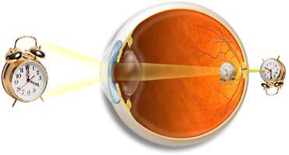
ГІПЕРМЕТРОПІЯ
Гіперметропія - це аметропія, при якій фокус паралельних променів в неакомодуючому оці лежить позаду сітківки.
Причиною гіперметропії є вкорочення очного яблука за його оптичної осі або недостатня заломлююча сила ока.
Зображення віддалених і тим більше близьких предметів в гіперметропіческій оці нечіткі, гіперметропія неясно бачить як вдалину, так і особливо поблизу.
Для корекції гіперметропії необхідно збільшити заломлюючу здатність ока.
Гіперметропія коригується позитивним неастигматичним очковим склом.

Slide 17
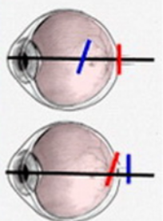
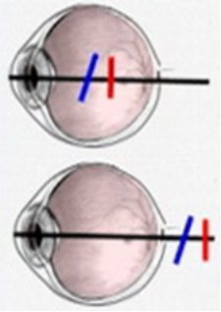

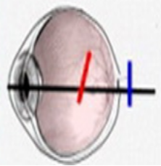
АСТИГМАТИЗМ
Залежно від поєднування клінічної рефракції в головних меридіанах виділяють три види правильного астигматизму:
простий
коли в одному меридіані рогівки еметропічна рефракція, а в іншому міопія або гіперметропія
складний
коли в обох меридіанах або гіперметропія, або міопія, але різної сили
змішаний
комбінація міопії з гіперметропія в різних меридіанах одного одному ока.
https://www.youtube.com/watch?v=Zs-ze4TdItw

Slide 18
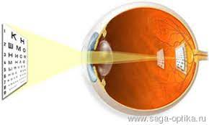
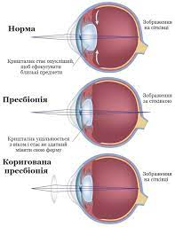
АНІЗОМЕТРОПІЯ
Поняття «анізометропія» (анізо – заперечення, еметро – рівний) означає нерівну, неоднакову аномалію рефракції лівого і правого ока. Якщо досліджувати рефракцію з граничною точністю, то в абсолютної більшості людей буде виявлена неадекватність рефракції лівого і правого ока. Розрізняють 3 основних слідства анізометрії: нерівність гостроти зору, нерівність рухливості очей і нерівність величини ретінальних зображень.
ПРЕСБІОПІЯ
Пресбіопія при наявності еметропічної рефракції появляється у людини в 40-45 років, при міопії- пізніше, а при гіперметропії- значно раніше. Для читання або виконання необхідної роботи таким людям призначають окуляри з біфокальними лінзами, в яких верхня частина скла коригує зір удалечінь, а нижня- для близької віддалі.

Slide 19
КЛАСИФІКАЦІЯ ОЧКОВИХ ЛІНЗ
Очкові лінзи згідно до Міжнародного стандарту (МС) ISO 8980-1:1992 «Офтальмологічна оптика. Загальні вимоги» класифікуються за наступними показниками:
За матеріалом
З неорганічного скла
З полімерного матеріалу
За числом оптичних зон корекції
За можливостю корекції дефектів зору
стигматичні
стигматичні
афокальні
однофокальні
біфокальні
трифокальні
За можливостю корекції дефектів зору при косоокості і слабкості м'язів ока
призматичні;
За знаком значення задньої вершинної рефракції
За технологією виготовлення
склеєні
Спечені
позитивні;
непризматичні.
негативні;
негативно-позитивні.
суцільні

Slide 20
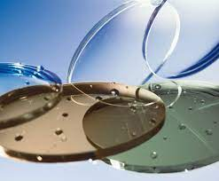
КЛАСИФІКАЦІЯ ОЧКОВИХ ЛІНЗ
Залежно від характеру оптичної дії окулярні лінзи поділяють на 6 груп:
Неастигматичні "позитивні", "негативні" і "афокальні".
Астигматичні "позитивні" і "негативні".
Призматичні (для корекції та лікування косоокості).
Світлозахисні.
Контактні лінзи.
Інтраокулярні лінзи.

Slide 21
Очкові лінзи поділяються на:
Позитивна
збірна або «convex»)
Негативна
Розсіююча або «concave
Двоопуклі
«biconvex»
двоввігнуті –
«biconcave»
Міопія
Негативна лінза
Гіперметропія
Позитивна лінза
Астигматизм
Циліндрична(Торічна форма)
Пресбіопія
Косоокість
Призматична лінза
Біфокальні,трифокальні лінзи

Slide 22
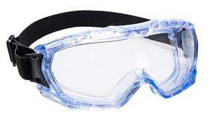
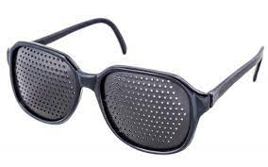
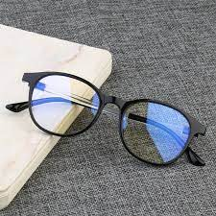
ЗАХИСНІ І СПЕЦІАЛІЗОВАНІ ОКУЛЯРИ
Окуляри захисні можна розділити на 2 типи
для захисту від сонячних променів (світлозахисні)
Сонцезахисні окуляри
для захисту очей від впливу небезпечних і шкідливих виробничих факторів (наприклад, пилу, твердих частинок, агресивних рідин).
Фотохромні («хамелеони») темніють на світлі, виконуючи сонцезахисну функцію, і відновлюють свою прозорість при слабкому освітленні.
забезпечення низького коефіцієнта пропускання УФ-А випромінювання; максимальне усунення пропускання УФ-В випромінювання.
Спеціальні
Окуляри -тренажери
Комп’ютерні
спортивні
Окуляри для водіїв

Slide 23
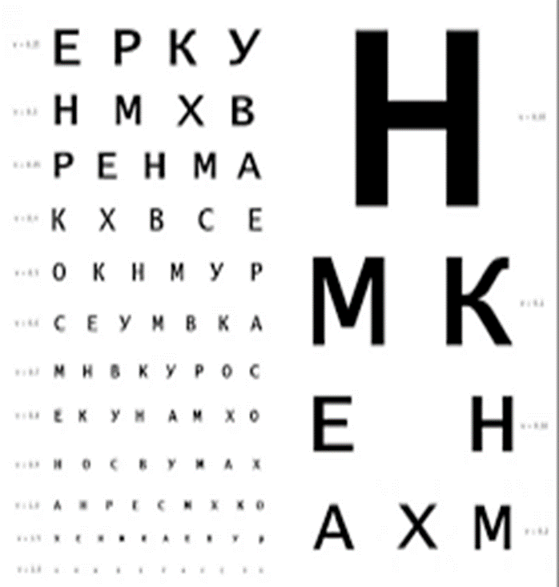
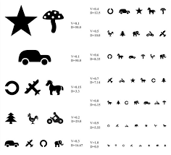

ПРИЛАДИ ТА ПРИСТРОЇ ДЛЯ ДОСЛІДЖЕННЯ ФУНКЦІЙ ОРГАНІВ ЗОРУ.
Пристрої для дослідження гостроти зору. Під гостротою зору прийнято розуміти здатність ока розрізняти дві близько-лежачі один до одного точки або лінії. Умовно вважають, що гострота зору дорівнює 1,00, якщо мінімальний кут між двома точками, при якому ці точки видно роздільно, дорівнює 1 '(одній хвилині).
Для визначення гостроти зору в амбулаторних умовах існують спеціальні таблиці (Рорбах, Сівцева-Головіної, Орлової) що містять ряди чорних знаків на білому фоні. Найчастіше користуються таблицями з буквами і кільцями Ландольта.
Таблиця Сивцева призначена для дослідження гостроти зору з відстані 5 м і містить 12 прописних літер.
.
Таблиця Орлової містить зображення фігурок та призначена для визначення гостроти зору у дітей дошкільного віку
https://www.youtube.com/watch?v=gTkkO-uBoDQ

Slide 24
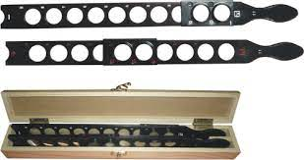
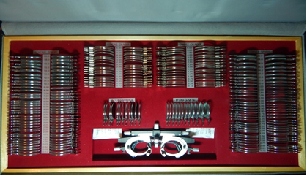
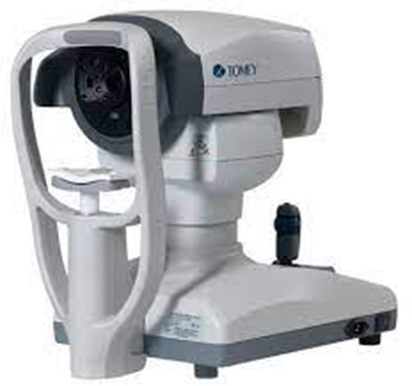
ПРИЛАДИ ДЛЯ ВИЗНАЧЕННЯ РЕФРАКЦІЇ ОКА.
Набори пробних лінз служать для визначення рефракції ока і підбору коригуючого очкового скла. Набір містить позитивні і негативні лінзи різних рефракцій (від 0,25 до 20,0 D, призм, циліндрів і фільтрів; очкова оправа; тестова таблиця; футляр.
Авторефрактометр призначений для визначення рефракції очей, необхідної для коригування недоліків оптичної системи очі і визначення положень головних перетин при астигматизмі .До приладу можна підключити зовнішні пристрої (відеомагнітофон або телевізійний монітор).
Скіаскопічні лінійки застосовують для визначення рефракції ока. Комплект має дві лінійки з рефракцією від 1,0 до 9,0 D. На лінійці переміщується движок з додатковими лінзами 0,5 і 10,0 D.

Slide 25
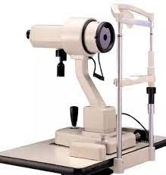
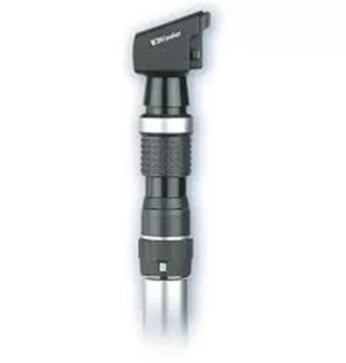
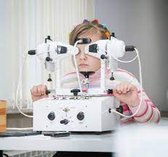
Ретіноскоп
прилад для визначення рефракції і осі астигматизму величина якого дорівнює різниці рефракційних в двох взаємно меридіанах (головних перетинах).
Офтальмометр використовується для діагностики радіуса кривизни передньої ділянки рогівки і кришталика, заломлюючої здатності, напрямки та види основних перетинів астигматизму.
Сіноптофор
діагностики та лікування косоокості.
https://www.youtube.com/watch?v=aQoGzhrQDLo

Slide 26
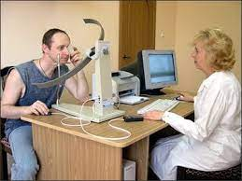
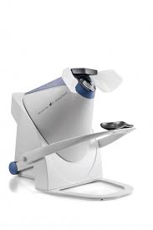
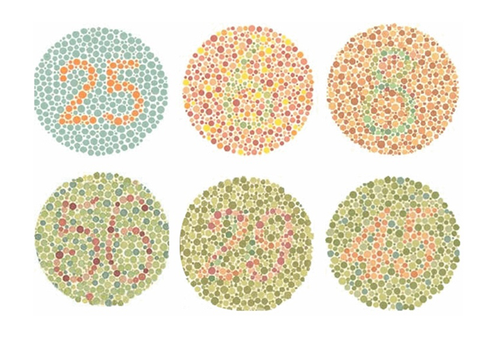
ПРИЛАДИ Й ТАБЛИЦІ ДЛЯ ДОСЛІДЖЕННЯ ЗОРОВИХ ФУНКЦІЙ.
Периметри
Таблиці для дослідження кольоровідчуття
для дослідження меж бачення при нерухомому оці і виявлення дефектів зору всередині цих кордонів.
призначені для визначення колірного зору і ступеня його розлади. (Таблиця Рабкіна)

Slide 27
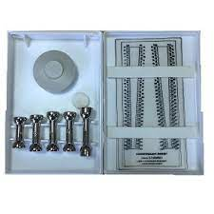
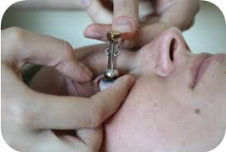
ПРИСТРОЇ ДЛЯ ОГЛЯДУ Й ДОСЛІДЖЕННЯ ОКА.
Бінокулярна лупа застосовується для кращого огляду ока з деяким збільшенням.
Офтальмоскоп служить для дослідження очного дна.
Тонометр Філатова-Кальфа
Для вимірювання внутрішньоочного тиску
Тонометр Маклакова
Для вимірювання внутрішньоочного тиску

Slide 28
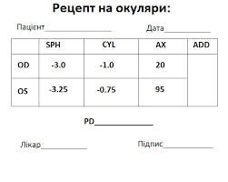
ОФОРМЛЕННЯ РЕЦЕПТІВ НА ОКУЛЯРИ.
праве око - O. D. Oculus Dexter;
ліве око - O. S. Oculus Sinister;
обидва ока - O. U. Oculus utriusguae; позитивне (випукле) - Convex;
негативне (опукле) – Concave;
сферичне (неастигматичне) – Cphera; циліндричне (астигматичне) – Cylinder;
вісь астигматического скла – Axis;
афокальне скло (плоске) – Planum;
відстань між центрами зіниць - D. P. Distantia pupillarum.
різниця між оптичною силою лінзи, необхідною одночасно для корекції зору поблизу та діоптріями для покращення зору вдалині. ADD ( Адідація)
Для кожного ока в рецепті вказують вид лінзи позитивна чи негативна.

Slide 29
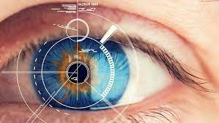
КОНТАКТНІ ЛІНЗИ.
Застосування контактних лінз дає їх користувачам деякі переваги в порівнянні з використанням тільки очкової корекції, оскільки контактна лінза і око утворюють єдину оптичну систему, тим самим досягається висока якість зору.
Крім корекції аномалій рефракції, контактні лінзи застосовують з лікувальною, захисної, косметичною метою
Ідея використання контактної корекції належить Д.Ф. Гершель (1830), який висловив думку, що рогівковий астигматизм можна виправити, наклавши на рогівку оболонку з гелеобразного прозорого матеріалу.
Першу контактну лінзу виготовив Шиллер (1887), використавши її із захисною метою.
Переваги контактної корекції зору.
КЛ мають круглу форму;
вони ввігнуті;
ідеально повторюють форму зіниці;
не торкаються рогівки ока;
лінзи переміщуються разом з очима;
не потребують багато часу для звикання;
не пітніють при зміні холоду на тепло;
дають більш ширший огляд ніж окуляри;
придатні для тривалого носіння;
дозволяють носити сонцезахисні окуляри; відновлюють зорову функцію пацієнта.

Slide 30
КОНТАКТНІ ЛІНЗИ.
Залежно від матеріалу КЛ
Жорсткі контактні лінзи: газопроникні і газонепроникні КЛ
М'які контактні лінзи: силікон-гідрогелеві і гідрогелеві КЛ
В залежності від діаметра :
склеральні (діаметр від 15 до 21 мм);
рогівкові (діаметр від 9 до 11 мм);
корнеосклеральні (діаметр від 12 до 15 мм).

Slide 31
ЗА ТЕРМІНОМ ЗАМІНИ М 'ЯКІ КОНТАКТНІ ЛІНЗИ ПОДІЛЯЮТЬСЯ НА:
Традиційні контактні лінзи (conventional).
Термін їх служби складає від 6 місяців до 1 року. Випускаються в скляних флаконах.
Виготовляються зазвичай методом точіння.
Контактні лінзи планової заміни.
планово-змінювані КЛ щоквартальної заміна.
контактні лінзи частої планової заміни .заміна 1 раз на місяць і частіше.
контактні лінзи щоденної заміни (Оne Day) одноразове застосування

Slide 32

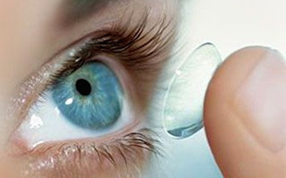
Сферичні контактні лінзи для корекції
Міопії, гіперметропії.
Торичні лінзи:
астигматизм
Біфокальні контактні лінзи
пресбіопія
Ортокератологічні лінзи
призначені для використання під час сну.

Slide 33
МАРКУВАННЯ М 'ЯКИХ КОНТАКТНИХ ЛІНЗ
На кожній груповій упаковці КЛ контактних лінз є відповідні позначення:
• D - позначає оптичну силу лінзи або кількість діоптрій, які ми звикли називати «плюсами» і «мінусами»;
• BC - базова кривизна рогівки ока - індивідуальна величина, яка визначається при огляді лікарем -офтальмологом за допомогою спеціального обладнання;
• DIA - діаметр лінзи, який може змінюватися в залежності від моделі.
Маркування на упаковці м'яких контактних лінз повинно містити наступні основні елементи : товарний знак фірми-виробника; назва контактної лінзи; матеріал лінзи; радіус кривизни (BC, BCR); діаметр лінзи (D, OAD); оптична сила в діоптріях; вид стерилізації; складу контактної лінзи; номер партії; термін придатності.
https://www.youtube.com/watch?v=ZI6TPePSbIM
https://www.youtube.com/watch?v=LnnfJGPkR5k

Slide 34
Дякую за увагу!

